Slide 1
جلسه دوم
اصول و مبانی شبکه ها
شبکه های کامپیوتری

Slide 2
روشهاي انتقال اطلاعات در زير ساخت شبكه
سو ئيچينگ مداري (Circuit Switching)
سوئيچينگ پيام (Message Switching )
سوئيچينگ بسته و سلول (Packet Switching / Cell Switching)

Slide 3
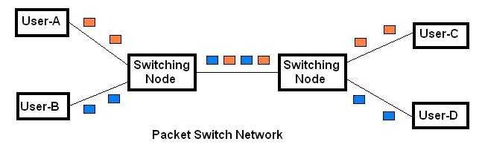
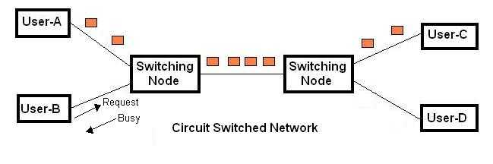
سو ئيچينگ مداري و سو ئيچينگ پيام
سو ئيچينگ پيام
سو ئيچينگ مداري

Slide 4
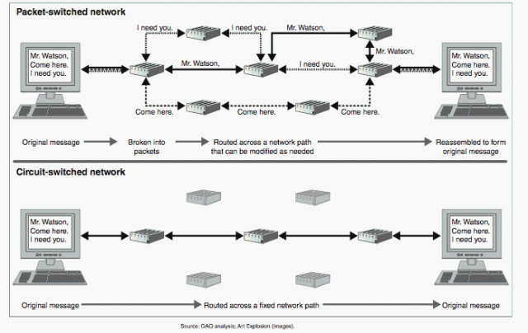
سو ئيچينگ مداري و سو ئيچينگ پيام
سو ئيچينگ پيام
سو ئيچينگ مداري

Slide 5
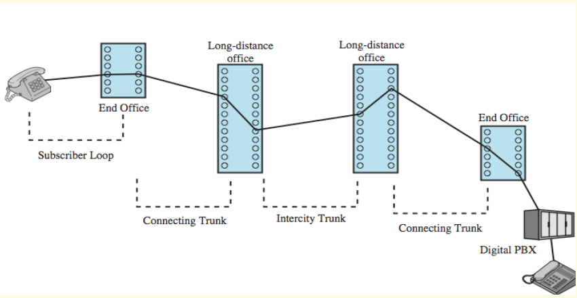
مدل عمومی سو ئيچينگ مداري
سازمان
سازمان در فاصله دور
سازمان در فاصله دور
سازمان
جریان مشترکان
سیم ارتباطی
سیم واسط
سیم ارتباطی

Slide 6
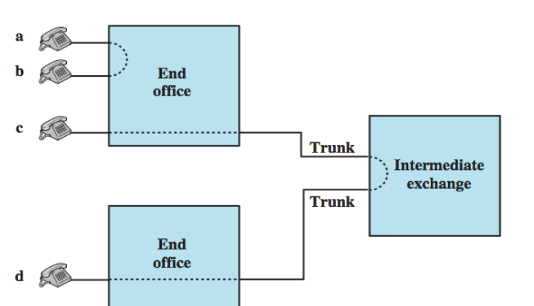
مدل برقراری ارتباط مداری
سیم
سیم
واسط رد و بدل کننده اطلاعات
سازمان

Slide 7
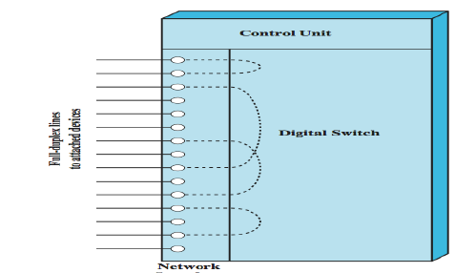
  زیر ساخت ارتباط مداری
مرکز کنترل
ارتباط دوتایی کامل برای بر
قراری رابطه بین دستگاه ها
سوییج دیجیتال
شبکه

Slide 8
سوئيچينگ مداري
لزوم برقراري اتصال فيزيكي بين مبدأ و مقصد جهت انتقال اطلاعات
نياز به زمان قابل توجهي براي برقراري ارتباط بين فرستنده و گيرنده
عدم امكان برقراري ارتباط توسط ماشينهاي ديگر با دو ماشين فرستنده و گيرنده هنگام اشغال بودن كانال توسط دو ماشين

Slide 9
سوئيچينگ پيام
صرفاً مختص انتقال دادههاي ديجيتال است ،
هر ايستگاه يك اتصال دائمي و “هميشه وصل” با مركز سوئيچ خود دارد. مركز سوئيچ يك كامپيوتر با تعداد زيادي پورت ديجيتال ورودي/خروجي است كه داراي حافظة اصلي و حافظة جانبي ميباشد.
هر ايستگاه به محض آنكه تمايل به ارسال داشته باشد با اضافه كردن اطلاعات لازم به ابتداي دادهها ، آنرا در قالب يك “پيام” تحويل مركز سوئيچي كه به آن متصل است مي دهد؛ (خواه گيرندة پيام آماده و آزاد باشد و خواه مشغول).

Slide 10
سوئيچينگ پيام
اطلاعاتي كه به ابتداي پيام اضافه ميشود شامل آدرس گيرنده و آدرس فرستندة پيام است
مركز سوئيچ موظف است ، پيام را كاملاً دريافت كرده و آنرا در حافظه خود ذخيره كند. سپس بر اساس آدرس گيرنده ، كانال مناسب خروجي را براي آن انتخاب كرده وآنرا به سمت مركز سوئيچ بعدي هدايت ميكند تا نهايتاً با تكراراين روند ، پيام به ايستگاه مقصد برسد

Slide 11
سوئيچينگ پيام
هيچ ايستگاهي مجبور نيست قبل از ارسال پيام ، اقدام به برقراري يك مسير فيزيكي نمايد و به محض آماده شدن داده ها براي ارسال، آنها را به سوي مركز سوئيچ متصل به آن ، ارسال ميكند و بنابراين زمان “تنظيم مسير فيزيكي” كه بسيار وقتگير است حذف خواهد شد.
كانال بين دو ايستگاه اشغال نخواهد شد و تمام ايستگاهها ميتوانند براي يكديگر پيام بفرستند.
اگر دو پيام از دو ايستگاه متفاوت براي يك ايستگاه واحد ارسال شود، پس از دريافت و نگهداري در حافظة مركز سوئيچ، به ترتيب براي آن ايستگاه ارسال خواهدشد.

Slide 12
سوئيچينگ پيام
اين روش يك عيب اساسي دارد : “عدم محدوديت طول پيام” لذا: اشكالات عمدة زير پديد مي آيد:
١- هر مركز سوئيچ بايد فضاي حافظه بسيار زيادي داشته باشد حتي ممكن است بدليل عدم محدوديت روي طول پيام، مركز سوئيچ در لحظاتي با كمبود حافظه مواجه شده و مجبور شود از فضاي حافظة جانبي (مثل ديسك سخت) استفاده كند كه سرعت انتقال پيام را از مبدأ به مقصد، بشدت كاهش خواهد داد.

Slide 13
سوئيچينگ پيام
2-در صورت بروز حتي يك بيت خرابي در پيام (ناشي از خطاي كانال)، حجم بسيار زيادي از دادهها بايد مجدداً ارسال شوند.
٣- چون هر مركز سوئيچ موظف است كل پيام را دريافت كرده و سپس آنرا به كانال مناسب هدايت نمايد، لذا تاخير رسيدن پيام زياد خواهد شد، چراكه اگر زمان دريافت يك پيام بزرگ t ثانيه باشد و در مسير بين مبدأ و مقصد n مركز سوئيچ واقع شده باشد، كل تاخير معادل n*t خواهد بود.

Slide 14
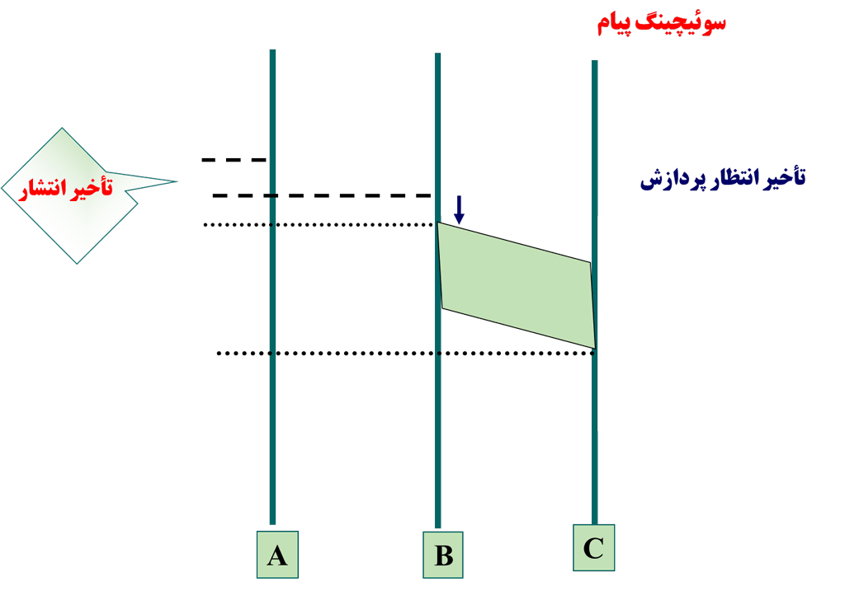
سوئيچينگ پيام

Slide 15
سوئيچينگ بسته وسلول
آنرا به قطعات كوچكتري به نام “بسته” تقسيم كرده و ضمن اضافه كردن اطلاعات لازم براي بازسازي اصل پيام به هر بسته ، آنها را بطور جداگانه به مركز سوئيچ ارسال كند.
مجموع تاخير در روش سوئيچ بسته كمتر از روش سوئيچ پيام خواهد بود
در اين روش با توجه به محدود بودن طول هر بسته ، اولاً فضاي حافظة مورد نياز براي هر مركز سوئيچ قابل تخمين و قابل تأمين خواهد بود. ثانياً در صورت بروز خرابي در يك بسته فقط بخش ناچيزي از كل پيام خراب شده و ارسال مجدد خواهد شد

Slide 16
سوئيچينگ بسته وسلول
در سوئيچهاي ATM هر بسته دقيقاً ٥٣ بايت است كه از اين ٥٣ بايت 48 بايت داده و ٥ بايت سرآيند محسوب ميشود. به دليل اندازة كوچك و ثابت اين بسته ها به آنها سلول گفته ميشود.
در اين روش نرخ ارسال و دريافت بسيار بالا و نرخ خرابي سلولها بسيار پايين است و معمولاً از فيبرهاي نوري استفاده ميشود.

Slide 17
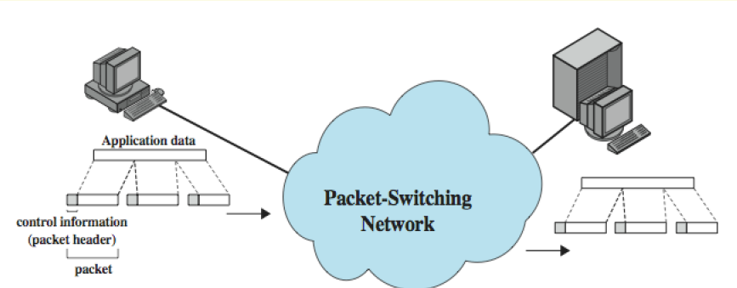
سوئيچينگ بسته وسلول

Slide 18
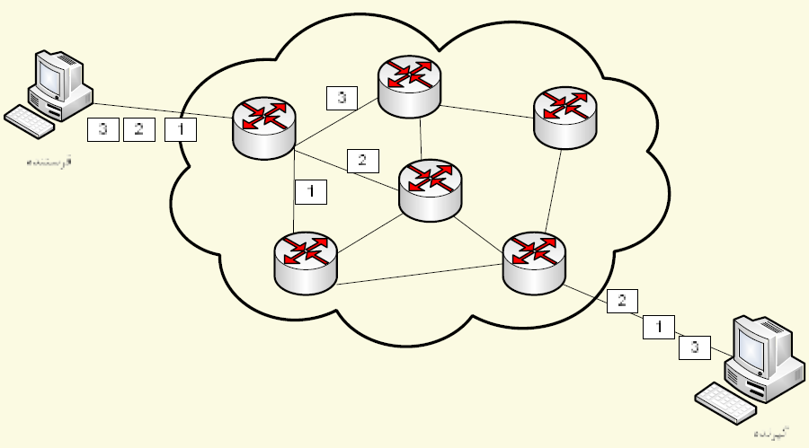
شبکه داده گرام

Slide 19
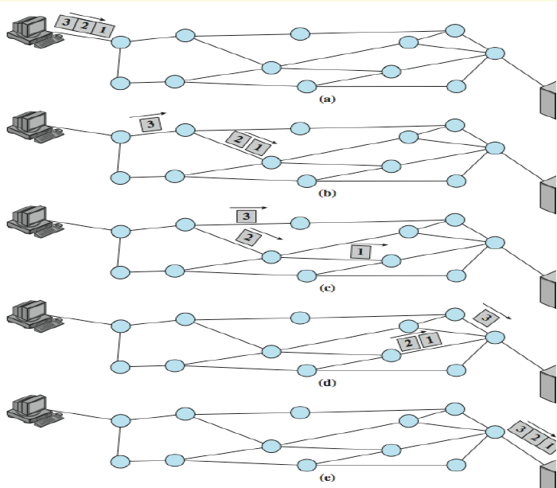
شبکه داده گرام

Slide 20
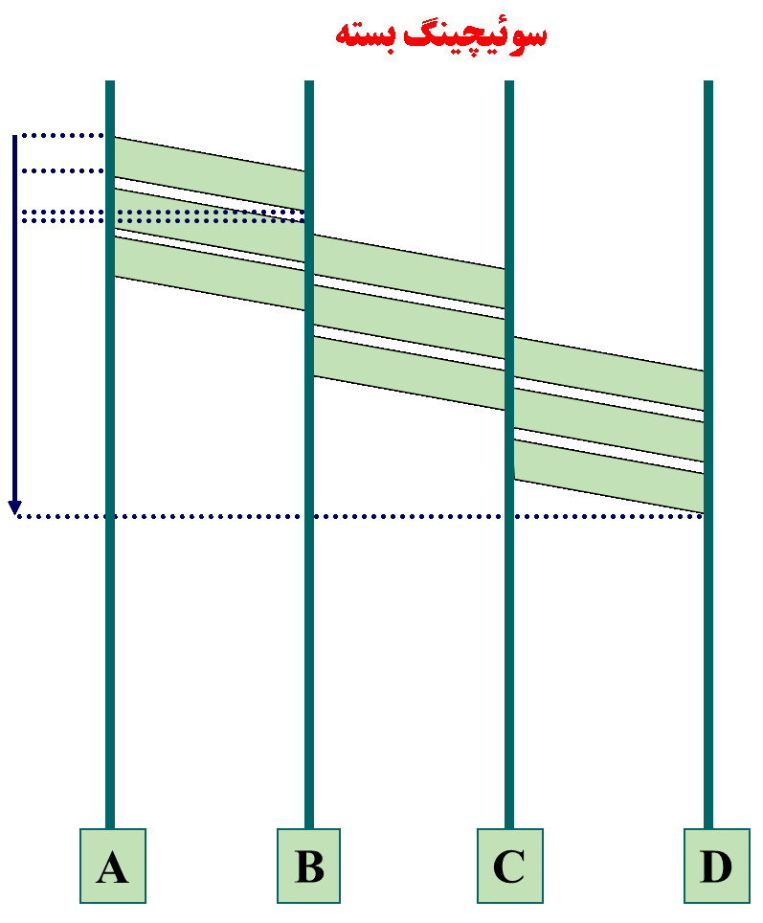
سوئيچينگ بسته

Slide 21
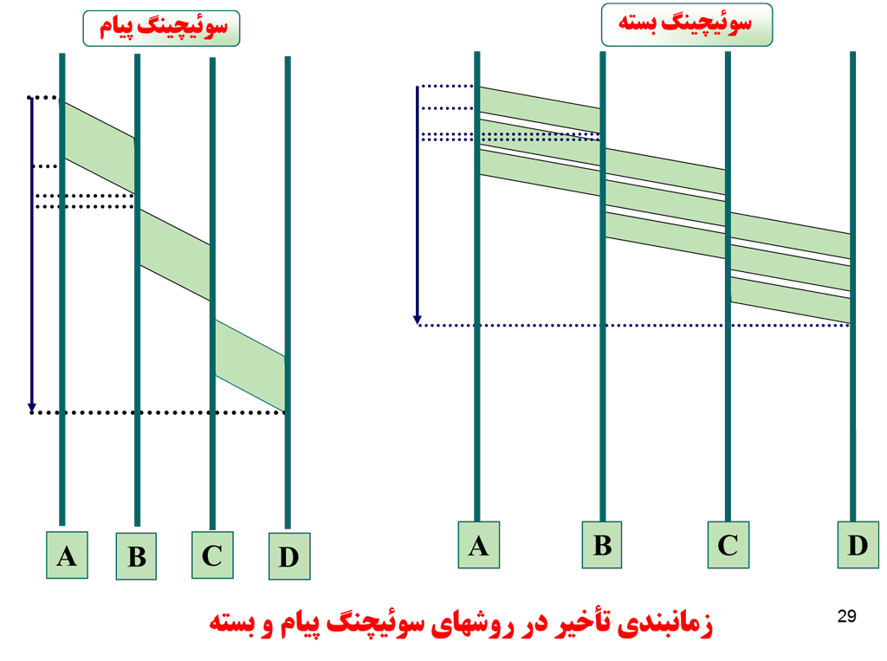
زمانبندي تأخير در روشهاي سوئيچنگ پيام و بسته

Slide 22
مقایسه دو روش سوئيچنگ پيام و بسته
مجموع تأخير كمتر در روش سوئيچينگ بسته نسبت به روش سوئيچينگ پيام
نياز به فضاي حافظه كمتر و قابل تأمين در هر مركز سوئيچ در روش سوئيچينگ بسته
عدم تأثير خرابي يك بسته در كل پيام ارسالي و نياز به ارسال مجدد فقط همان بسته

Slide 23
طول بسته ها در شبكه
در اينترنت ارسال بسته هاي با حداكثر ٦٤ كيلو بايت امكان پذير است ولي در راه قبل از هدايت آنها طبق مكانيزمي به بسته هاي كوچكتر مي شكنند كه سربار پردازشي زيادي توليد مي كند.
بسته هاي كنترلي طول حدود ٤٠ بايت دارند.
بسته هاي با طول كمتر از ٥٧٦ بايت بدون هيچ تغييري در شبكه ارسال مي شوند.
در شبكه اترنت اندازه حداكثر داده قابل انتقال ١٥٠٠ بايت است

Slide 24
طراحي شبكه – مسائلي كه در طراحي نقش دارند
اولين مسئله چگونگي ارسال و دريافت بيتهاي اطلاعات بصورت يك سيگنال
الكتريكي ، الكترومغناطيسي يا نوري است، بسته به اينكه آيا كانال انتقال سيم مسي، فيبر نوري، كانال ماهوارهاي يا خطوط مايكروويو است. بنابراين تبديل بيتها به يك سيگنال متناسب با كانال انتقال يكي از مسائل اولية شبكه به شمار ميرود.

Slide 25
طراحي شبكه – مسائلي كه در طراحي نقش دارند
مساله دوم ماهيت انتقال است كه مي تواند به يكي از سه صورت زير باشد:
– ارتباط يكطرفه ( يك طرف هميشه گيرنده و طرف ديگر هميشه فرستنده).
(Simplex)
– ارتباط دوطرفة غيرهمزمان ( هر دو ماشين هم ميتوانند فرستنده يا گيرنده باشند ولي نه بصورت همزمان ، بلكه يكي از طرفين ابتدا ارسال ميكند ، سپس ساكت ميشود تا طرف مقابل ارسال داشته باشد (Half Duplex)
– ارتباط دو طرفه همزمان ( مانند خطوط مايكرو) (Full Duplex )

Slide 26
طراحي شبكه – مسائلي كه در طراحي نقش دارند
مساله سوم مسئلة خطا و وجود نويز روي كانالهاي ارتباطي است بدين معنا كه ممكن است در حين ارسال دادهها بر روي كانال فيزيكي تعدادي از بيتها دچار خرابي شود؛ چنين وضعيتي كه قابل اجتناب هم نيست بايد تشخيص داده شده و داده هاي فاقد اعتبار دور ريخته شود و مبدأ آنها را از نو ارسال كند.
مساله چهارم : بهترين مسير و هدايت بسته ها با توجه به اينكه در شبكه ها ممكن است مسيرهاي گوناگوني بين مبدأ و مقصد وجود داشته باشد؛ بنابراين پيدا كردن بهترين مسير و هدايت بسته ها ، از مسائل طراحي شبكه مي باشد؛

Slide 27
طراحي شبكه – مسائلي كه در طراحي نقش دارند
مساله پنجم بازسازي پيام، ممكن است يك پيام بزرگ به واحدهاي كوچكتري تقسيم شده و از مسيرهاي مختلفي به مقصد برسد بنابراين بازسازي پيام از ديگر مسائل شبكه به شمارمي آيد.
مساله ششم حفظ هماهنگي بين مبدأ و مقصد، ممكن است گيرنده به دلايلي نتواند با سرعتي كه فرستنده بسته هاي يك پيام را ارسال ميكند، آنها را دريافت كند ، بنابراين طراحي مكانيزمهاي حفظ هماهنگي بين مبدأ و مقصد ازديگر مسائل شبكه است.
مساله هفتم ازدحام ، تداخل و تصادم، چون ماشينهاي فرستنده و گيرندة متعددي در يك شبكه وجود دارد مسائلي مثل ازدحام ، تداخل و تصادم در شبكه ها بوجود ميآيد كه اين مشكلات بهمراه مسائل ديگر بايد درسخت افزار و نرم افزار شبكه حل شود.

Slide 28
اصول طراحي شبكه
طراح يك شبكه بايد تمام مسائل شبكه را تجزيه و تحليل كرده و براي آنها راه حل ارائه كند ولي چون اين مسائل داراي ماهيتي متفاوت از يكديگر هستند، بنابراين طراحي يك شبكه بايد بصورت “لايه به لايه” انجام شود و مبتني براصول زير است:
هر لايه وظيفه مشخصي دارد و طراح شبكه بايد آنها را به دقت تشريح كند.
هرگاه سرويسهايي كه بايد ارائه شود از نظر ماهيتي متفاوت باشد، بايد لايه به لايه و جداگانه طراحي شود.
وظيفه هر لايه بايد با توجه به قراردادها و استانداردهاي جهاني مشخص شود.

Slide 29
اصول طراحي شبكه
تعداد لايه ها نبايد آنقدر زياد باشد كه تمايز لايه ها از ديدگاه سرويسهاي ارائه شده نامشخص باشد و نه آنقدر كم باشد ، كه وظيفه و خدمات يك لايه ، پيچيده و نامشخص شود.
در هر لايه جزئيات لايه هاي زيرين ناديده گرفته ميشود و لايه هاي بالايي بايد در يك روال ساده و ماجولار از خدمات لاية زيرين خود استفاده كنند.
بايد مرزهاي هر لايه به گونه اي انتخاب شود كه جريان اطلاعات بين لايه ها ، حداقل باشد.
كاهش پيچيدگيهاي طراحي
لزوم طراحي لايه‌اي

Slide 30
مفاهيم کلي
لايه (Layer) : جهت کاهش پیچیدگی طراحی شبکه‌ها به شکل مجموعه ای از لایه ها سازماندهی می شوند.هدف هر لایه ارائه خدمات به لایه بالاتر خود هست و کاملا مستقل از لایه های دیگر
پروتکل (Protocol) : مجموعه قواعد و قوانین بکار رفته در هر لایه که با لایه نظیر خود محاوره می کند.
پردازشهای همتا(peer process) : تمام اجزاء موجود در لايه های یکسان در ماشینهای مختلف
واسط (interface): بین هر دو لایه مجاور یک واسط هست که عملیات و خدمات پایه ای که لایه زیر ین به بالایی می دهد را تعریف می کند
معماري شبكه (network architecture) : مجموعه پروتکلهای حاکم بر کل لایه و لایه ها

Slide 31
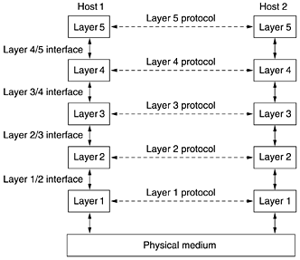
معماري شبكه network architecture
لايه‌ها، پروتکل‌ها و واسط‌ها

Slide 32
The philosopher-translator-secretary architecture

Slide 33
مدلهاي مرجع
بر اساس سازمان استانداردهاي جهاني ISO
مدل مرجع OSI
مدل مرجع TCP/IP
Notes:
33

Slide 34
لایه های مدل مرجع OSI( Open System Interconnection)
يك لايه، زماني بايد ايجاد شود كه خدمت متفاوتي مورد نياز است.
هر لايه بايد وظيفه مشخصي داشته باشد.
وظيفه هر لايه بايستي با در نظر گرفتن قراردادهاي جهاني تعريف گردد.
مرزهاي لايه بايد براي كم كردن جريان اطلاعات از طريق رابط لايه‌ها انتخاب شوند.
تعداد لايه‌ها بايد به اندازه‌اي زياد باشد كه وظايف متمايز در يك لايه مشترك نباشد و به اندازه‌اي كم باشد كه معماري آنها نامناسب نگردد.
Notes:
34

Slide 35
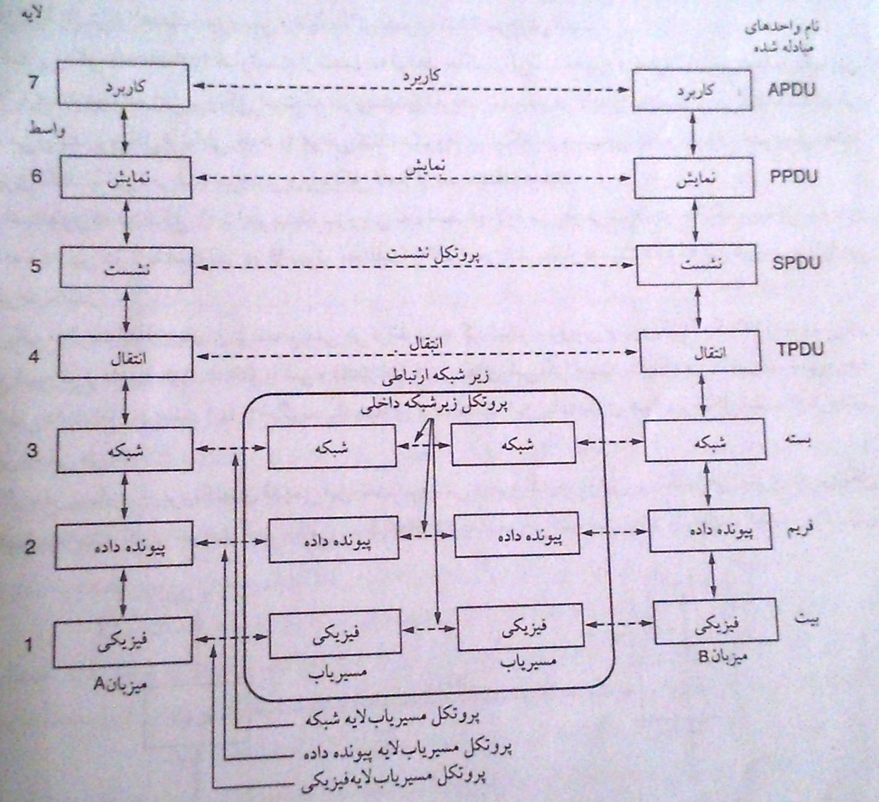
لايه‌هاي مدل مرجع OSI
Notes:
35

Slide 36
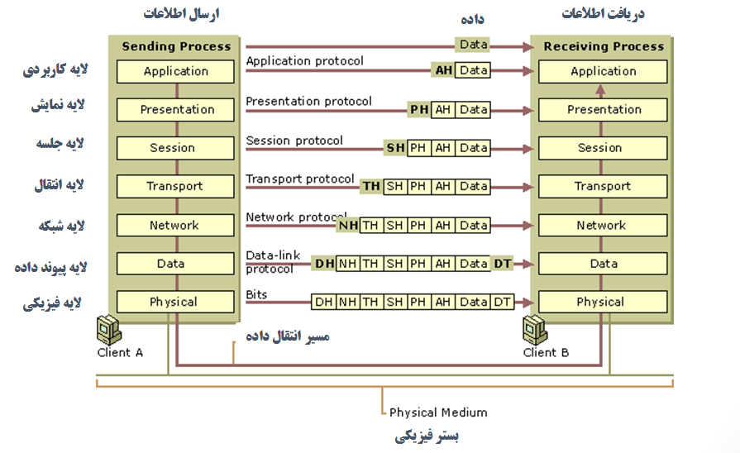
جابجا کردن داده با استفاده از OSI
Notes:
36

Slide 37
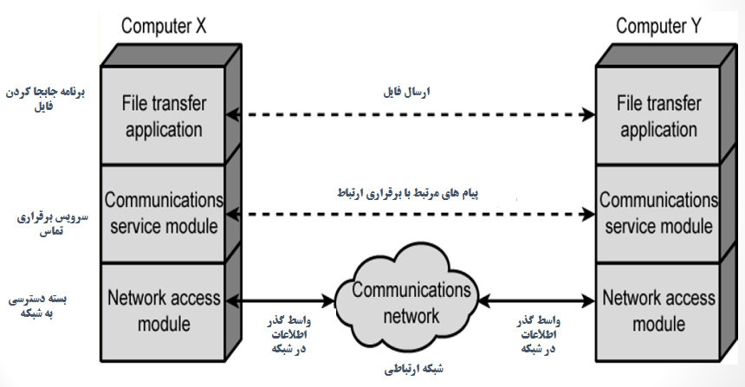
مدل ساده جابجا کردن داده با استفاده از OSI
Notes:
37

Slide 38
نقطه دسترسي به سرويس (SAP )
سرويس ارائه شده لايه از طريق نقاط دسترسي به سرويس(SAP)، در اختیار لایه بالاتر قرار مي گيرد .
هر نقطه دسترسي به سرويس در مدل لايه اي داراي آدرس مشخص و معيني مي باشد.
– مثال ١: شبكه تلفن
  نقاط دسترسي به سرويس همان پريز هاي تلفن است
  شماره تلفن نيز آدرس نقطه دسترسي به سرويس تلفن مي باشد
– مثال ٢: در سيستم عامل يونيكس
  نقاط دسترسي به سرويس، سوكت مي باشند
  آدرس نقاط دسترسي به سرويس همان شماره سوكت ها هستند.
SAP = Service Access Point
Notes:
38

Slide 39
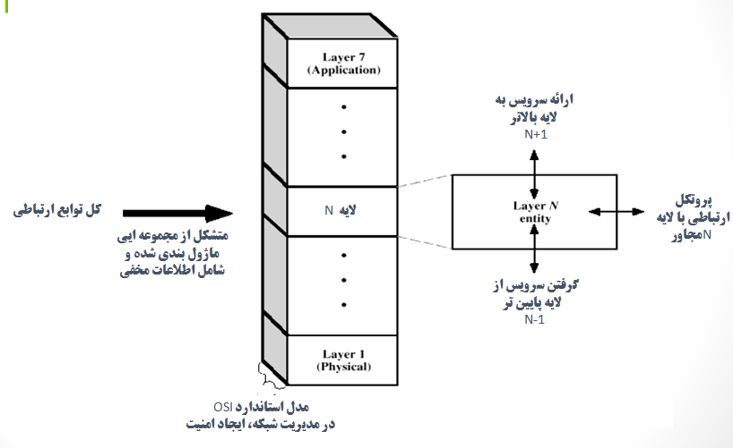
معماری پروتکل استاندارد شده
Notes:
39

Slide 40
رابطه سرویس و پروتکل
سرویس
    مجموعه عملکردهای پایه که یک لایه در اختیار لایه بالاتر از خود قرار می دهد.
پروتکل
    مجموعه قواعد حاکم بر فرمت، مفهوم ونحوه تبادل بسته ها و پیام ها بین دو لایه همتا
Notes:
40

Slide 41
رابطه سرویس و پروتکل
لایه k+1
لایه k+1
سرویس ارائه شده با لایه k
لایه k
لایه k
پروتکل
لایه k-1
لایه k-1
Notes:
41

Slide 42
سرویس های اتصال گرا وغیر مبتنی اتصال
مبتنی بر اتصال مانند خدمات ارائه شده توسط سیستم های تلفن
غیر مبتنی بر اتصال مانند خدمات سیستم پستی
Notes:
42

Slide 43
کیفیت سرویس های مبتنی بر اتصال
جریان پیامها
  محدوده 2 پیام حفظ می شود (2 پیام ارسال ،2 پیام دریافت می شود و نه 1 پیام که ترکیب 2 تا باشد) مثلا برای ارسال صفحات کتاب برای چابخانه خوبست
جریان با بیت ها
  محدوده ندارد (راه تشخیصی نیست که بایت های دریافتی مربوط به پیامی با چه طولی هست. مثلا برای استفاده از پردازشگر راه دور خوبست.
Notes:
43

Slide 44
سرویس مبتنی بر اتصال قابل اطمینان
سرویس
    مجموعه عملکردهای پایه که یک لایه در اختیار لایه بالاتر از خود قرار می دهد.
پروتکل
    مجموعه قواعد حاکم بر فرمت، مفهوم ونحوه تبادل بسته ها و پیام ها بین دو لایه همتا
Notes:
44

Slide 45
سرویس های غیر مبتنی اتصال
نیازی به برقراری اتصال از قبل نیست
  غیر قابل اعتماد مانند سرویس داده گرام
  قابل اعتماد مانند سرویس داده گرام با تصدیق
    مانند بسته پستی سفارشی
خدمات درخواست و پاسخ (یک داده گرام حاوی درخواست ارسال و پاسخی دریافت می کند)
    کار با بانک های اطلاعاتی
Notes:
45

Slide 46
چند نمونه از انواع خدمات لايه‌ها:
مثال | سرويس
چند صفحه متوالي | استريم پيام قابل اعتماد
ورود از راه دور به کامپیوتر | استريم بايت قابل اعتماد
صداي ديجيتالي | اتصال غير قابل اعتماد
زباله‌هاي پستي الكترونيكي | ديتاگرام غير قابل اعتماد
ايميل ثبت شده | ديتاگرام تصديق شده
جستجوي پايگاه داده | درخواست- پاسخ
اتصال‌گرا
غير اتصال‌گرا
Notes:
46

Slide 47
پنج عملکرد پایه برای سرویس اتصال گرا
    انتظار برای دریافت اتصال
    برقراری ارتباط با همتای متناظر
    انتظار برای دریافت اتصال
    ارسال پیام به همتا
    پایان اتصال
Notes:
47

Slide 48
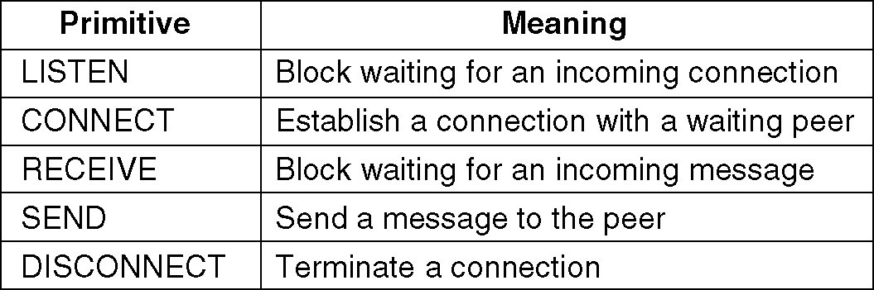
اجزاء سرويس
پنج جزء براي فراهم كردن يك سرويس ساده اتصال‌گرا
Notes:
48

Slide 49
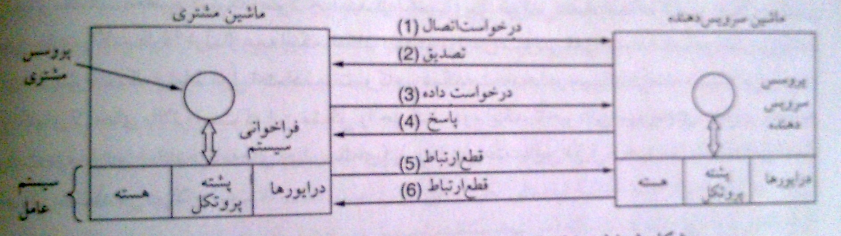
اجزاء سرويس
ارسالي در يك تعامل ساده كلاينت-سرور در شبكه اتصال‌گرا
Notes:
49

Slide 50
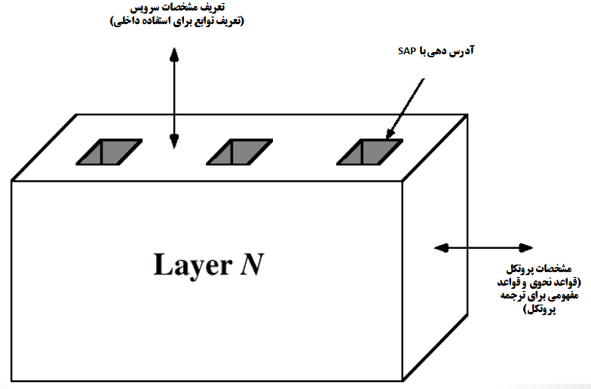
لایه استاندارد شده
Notes:
50

Slide 51
مرز مشترک لایه ها
لایه N+1
ICI
SDU
ICU
ICI
SDU
لایه N
SAP
IDU (Interface Data Unit)=ICI (Interface Control Information)+SDU (Service Data Unit)
Notes:
51

Slide 52
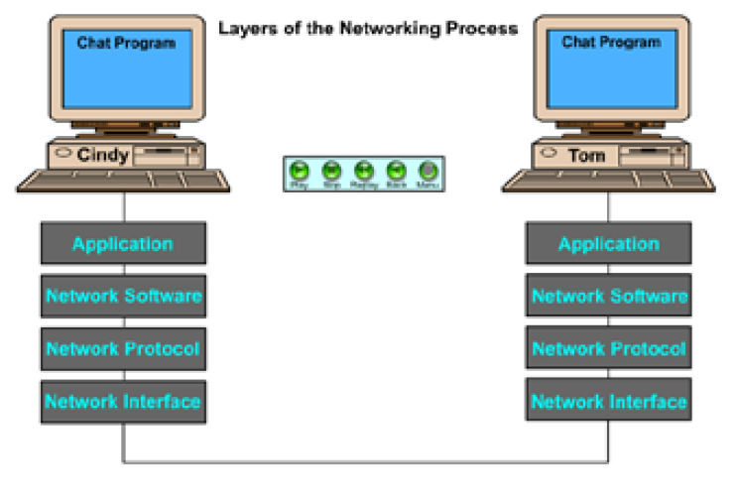
لایه های پردازش بین شبکه ایی
Notes:
52

Slide 53
مدل مرجع OSI
براي آنكه طراحي شبكه سليقه اي نشود موسسه استاندارد OSI مدل 7 لایه پيشنهاد كرد كه مدل مرجع OSI نامیده شد
در ابتداي دهه ٨٠ معرفي شد.
در سال ١٩٩٥ تجديد نظر شد.
سيستم باز : در يك شبكه باز تمام ماشينها فارغ از تضادهاي سخت افزاري و نرم افزاري با پايبندي به يك مدل مرجع و توافق بر سر مجموعه اي از استانداردهاي مستقل با يكديگر تبادل اطلاعات داشته باشد.
Notes:
53

Slide 54
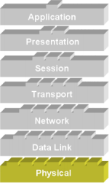
لايه فيزيکي Physical layer
اولین لایه مدل OSI بوده و در پایین ترین سطح قرار گرفته است.
این لایه در ارتباط مستقیم با سخت افزار بوده و ویژگیهاى فیزیکى شبکه نظیر:
  اتصالات، ولتاژ و زمان را مشخص می نماید.
  نحوه اتصال دو رایانه به یکدیگر از طریق کابلهاى شبکه، نحوه اتصال کابل شبکه به رایانه، همبندی هاى شبکه و سرعتهاى انها را مشخص می کند.
این لایه مسئول تبدیل اطلاعات از بیتها (صفر و یک دیجیتال) به سیگنالهاى
الکتریکى و ارسال آنها به صورت مجموعه هاى از سیگنالها در فرستنده
و دریافت سیگنالها از شبکه و تبدیل انها به بیت است. (در گیرنده)

Slide 55
لايه فيزيکي Physical layer
سوالات مطرح
چند ولت نشانگر 1 و یا 0 هست؟
تعداد پایه های اتصال دهنده؟
خط یک طرفه هست یا 2 طرفه؟
چگونه ارتباط بر قرار و قطع می شود؟

Slide 56
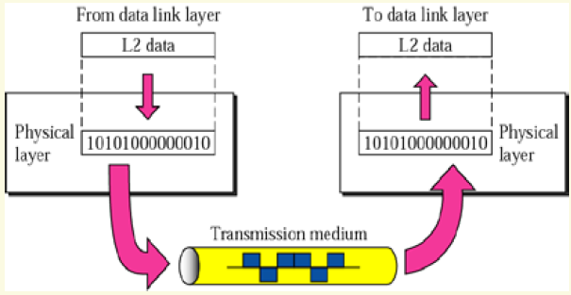
لايه فيزيکي Physical layer
اطلاعات رسیده از لایه دوم
اطلاعات رسیده به لایه دوم
خط انتقال اطلاعات

Slide 57
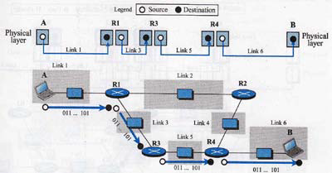
لايه فيزيکي Physical layer

Slide 58
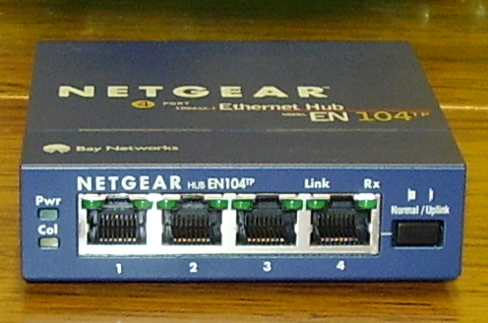
هاب (HUB)
هاب از جمله تجهیزات سخت افزاری است که در لایه اول کار می کند
دامنه : تمامي کامپيوترهاي عضوء يک دامنه هر اتفاق و يا رويدادي را که اتفاق مي افتد، مشاهده و يا خواهند شنيد.
تصادم در دامنه: در صورت بروز يک تصادم(Collision ) بين دو کامپيوتر، ساير کامپيوترهاي موجود در دامنه آن را شنيده و آگاهي لازم را پيدا خواهند کرد . کامپيوترهاي فوق عضوء يک Collision Domain يکسان مي باشند. تمامي کامپيوترهائي که با استفاده از هاب به يکديگر متصل مي شوند، عضوء يک Collision Domain يکسان خواهند بود

Slide 59
هاب (HUB)
فريم هاي داده را نمي خوانند و صرفا اين اطمينان را ايجاد مي نمايند که فريم هاي داده بر روي هر يک از پورت ها، تکرار خواهد شد.
تمامي گره هاي متصل شده به هاب بخشي از Collision domainمشابه بوده و زماني که يک collision اتفاق مي افتد، ساير گره هاي موجود در domain نيز آن را شنيده و از آن متاثر خواهند شد

Slide 60
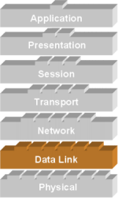
لايه پيوند داده‌ها Data link layer
خط فیزیکی پر از خطا است،
  وظیفه تبدیل اطلاعات خام بدست آمده از لایه فیزیکی به لایه شبكه بدون موجود بودن خطا از ديد لايه شبکه
  هر زمان گیرنده بسته ای دریافت کرد یک فریم تصدیق به فرستنده ارسال می کند.
شامل زير لايه MAC و LLC.
قالب بندی داده ها
  فریم بندی

Slide 61
لايه پيوند داده‌ها Data link layer
Check sum
Flow Control
آدرس دهي فيزيکي و يا سخت افزاري
توپولوژي شبکه

Slide 62
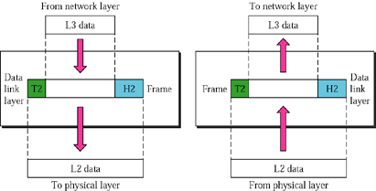
لايه پيوند داده‌ها Data link layer
داده رسیده از لایه سوم
داده ارسالی به لایه شبکه
داده رسیده به لایه اول
داده ارسالی به لایه پیوند داده

Slide 63
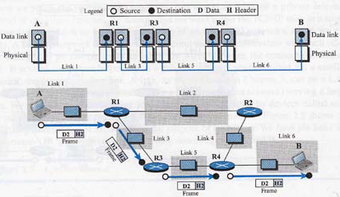
لايه پيوند داده‌ها Data link layer

Slide 64
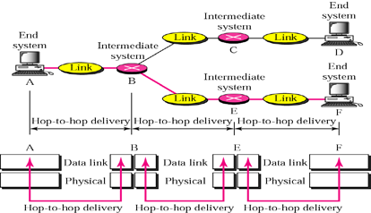
لايه پيوند داده‌ها Data link layer
تحویل هاپ به هاپ یا تحویل گره به گره، تحویل بین دو گره با یک لینک

Slide 65
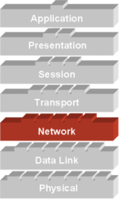
لايه شبکه Network layer
اين لايه وظيفه کنترل زير شبکه و همچنين چگونگي هدايت بسته‌هاي اطلاعاتي را از مبدأ به مقصد بر عهده دارد.
مسیر یابی ایستا
مسیر یابی پویا
کنترل ازدحام (congestion)
  اگر تعداد بسته های در حال حرکت در یک زیر شبکه بیش از یک حد باشد، آن ها مانع ارسال یکدیگر می شوند
امکان اتصال شبکه های ناهمگن (متفاوت در طول بسته ها ، آدرس دهی ، پروتکل)

Slide 66
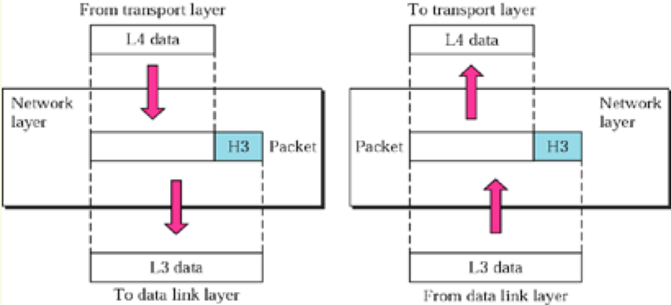
لايه شبکه Network layer

Slide 67
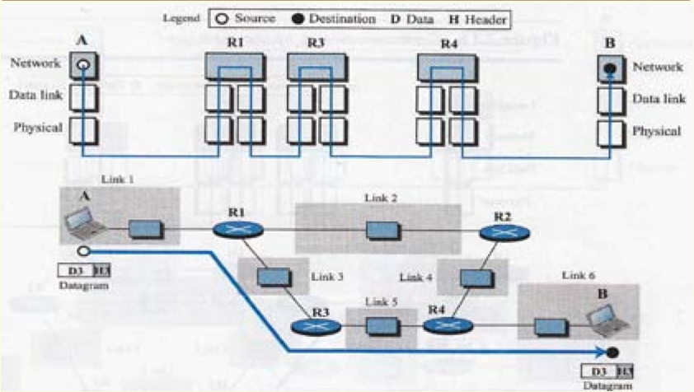
لايه شبکه Network layer

Slide 68
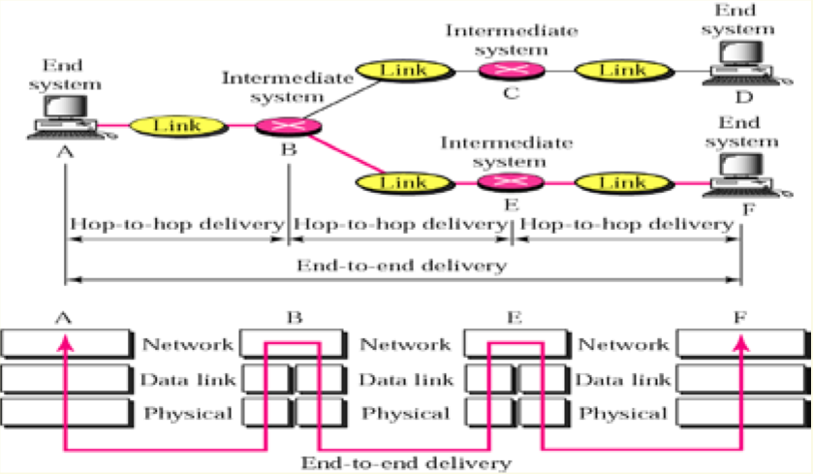
لايه شبکه Network layer

Slide 69
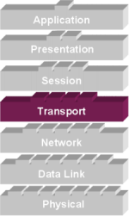
لايه انتقال Transport layer
وظيفه اصلي اين لايه دريافت داده از لايه بالاتر، شكستن آن به اندازه‌هاي كوچكتر، فرستادن آنها به لايه شبكه و اطمينان حاصل كردن از اينكه داده‌ها بطور صحيح به طرف مقابل رسیده است.
اتصال مستقل بین پردازشهای متناظر میزبان مبدا و مقصد
اگر ایجاد ونگهداری اتصالات در سطح «لایه شبکه» گران باشد «لایه انتقال» چند نوع ارتباط را از یک راه حل کلی تردر «لابه شبکه» عبور می دهد به عبارت دیگرااگر نیاز به بالا بردن توان عملیاتی باشد این لایه چند اتصال را در لایه شبکه ایجاد می کند
تعیین نوع خدمات (اتصال گرا ، بدون اتصال)
کنترل جریان بین میزبانها

Slide 70
لايه انتقال Transport layer
تعيين نوع خدمات (اتصال گرا ، بدون اتصال)
كنترل جريان بين ميزبانها ، كنترل ازدحام
كنترل مجدد خطا
شماره گذاري بسته هاي تيكه تيكه شده و باز سازي انها
حفظ ترتيب بسته ها بر اساس شماره ان

Slide 71
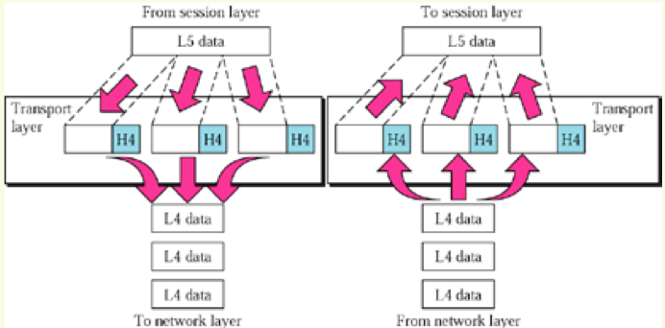
لايه انتقال Transport layer

Slide 72
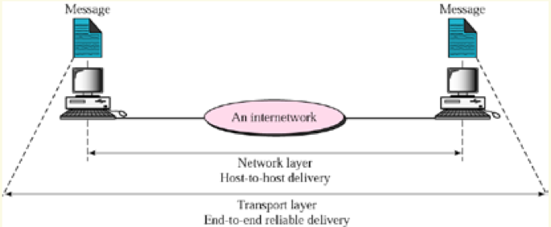
لايه انتقال Transport layer

Slide 73
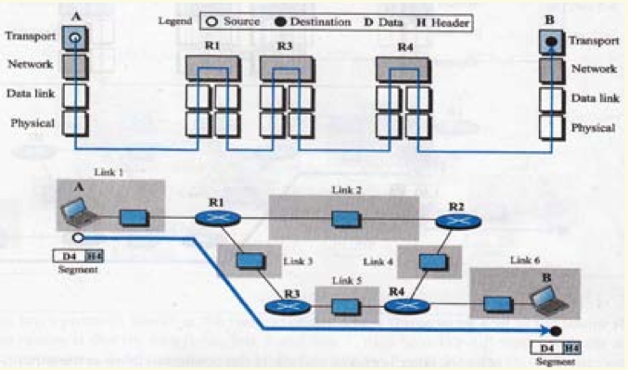
لايه انتقال Transport layer

Slide 74
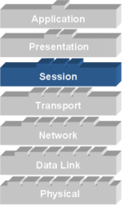
لايه جلسه Session layer
اين لايه به كاربران در ماشينهاي مختلف اجازه مي‌دهد كه جلساتي را بين خودشان برقرار كنند
خدمات گوناگوني مانند کنترل گفتگو و مديريت نشانه و همگام‌سازي را ارائه مي‌دهد.
مديريت کنترل گفتگو: چون امکان انتقال یک طرفه و یا 2 طرفه وجود دارد در صورتی که ترافیک فقط در یک جهت در هر زمان ممکن است، این لایه جواب را در نوبت نگه می دارد.
مديريت نشانه: به اين معناست كه دو طرف يك عمل بحراني را در آن واحد انجام نمی دهند.
همگام سازي: در هنگام ارسال يک فايل بزرگ، پس از ازكار افتادن و بروز مشکل، انتقال دوباره از آخرين نقطه كنترلي، تكرار گردد.

Slide 75
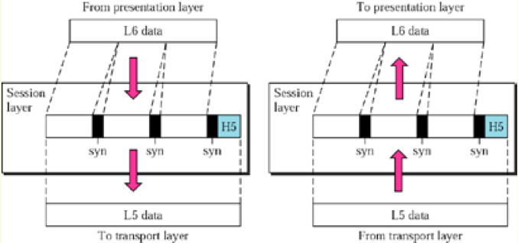
لايه جلسه Session layer

Slide 76
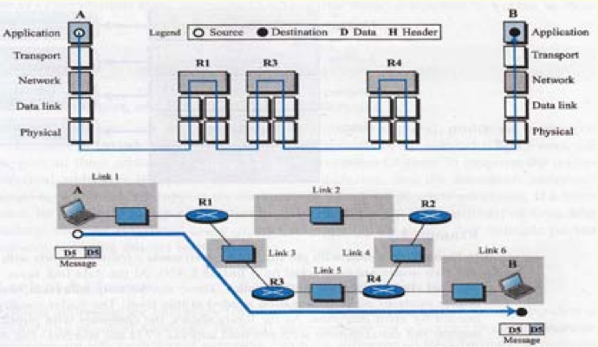
لايه جلسه Session layer

Slide 77
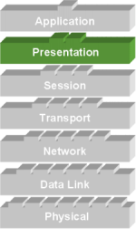
لايه نمايش Presentation layer
اين لايه به قواعد و معناي اطلاعات فرستاده شده مربوط مي‌شود.
اطلاعاتی که در کامپیوترهای مختلف هست به شکل های مختلف است (اسکی)، برای ارتباط بین آنها بایستی ساختار دادهای به شکل مجرد تعریف و براساس یک استاندارد کد گذاری بروی خط ارسال گردد. مدیریت تجرید ساختار داده های و تبدیل نمادهای مورد استفاده یک کامپیوتر به نمادهای مورد استفاده در کل شبکه بوسیله این لایه انجام می شود

Slide 78
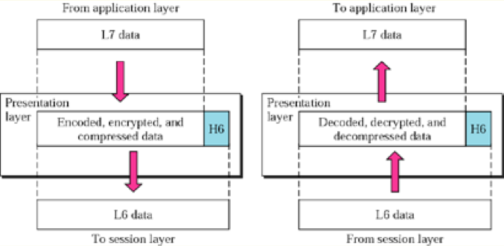
لايه جلسه Session layer

Slide 79
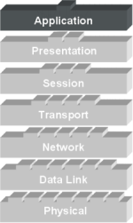
لايه کاربرد Application layer
از آنجا که در کل شبکه پایانه های ناسازگار زیادی وجود دارند و از طرفی اگر همه آنها با یک نرم افزار مثلا یک ویراستار کار کنند ناسازگاری های عمیقی بوجود خواهد آمد. برای رفع این ناسازگاری پایانه مجازی شبکه تعریف می شود که همه کاربران شبکه با آن پایانه مجازی کار می کنند. نرم افزارهای لازم برای کار با این پایانه های مجازی در این لایه می باشد.
از دیگر اعمال این لایه انتقال پرونده هاست. از آنجا که قراردادهای مختلف نام گذاری در سیستمهای مختلف وجود دارد، انتقال پرونده نیازمند بررسی اولیه سیستم های مبدا و مقصد است، که در این لایه انجام می شود
از ديگر قراردادهاي اين لايه، مي‌توان از پست الكترونيكي و اخبار شبكه و... نام برد.

Slide 80
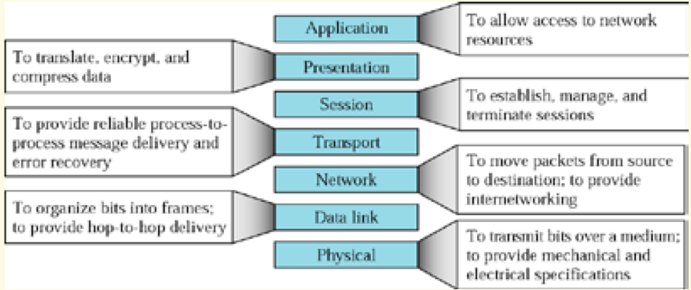
لايه در OSI

Slide 81
نگاهی انتقادی به مدل OSI
لایه ها با هم یکسان نیستند. لایه 5 و6 خالی ولی لایه های 3و4 شامل چند زیر لایه.
مدل 7 لایه ای با خدمات و پروتکلهای آن خیلی پیچیده است و پیاده سازی آن خیلی مشکل.
آدرس دهی، کنترل جریان، کنترل خطا بارها در لایه ها تکرار می شود.
در نسخه های اولیه پروتکل غیر مبتنی بر اتصال نادیده گرفته شده بود

Slide 82
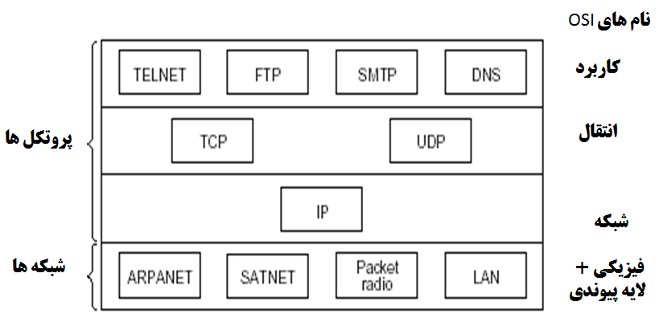
پروتكلها در مدل اوليه TCP/IP

Slide 83
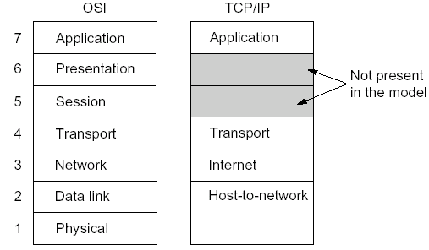
لايه‌هاي مدل مرجع TCP/IP

Slide 84
لايه کاربرد Application layer
لايه كاربرد در بالاي لايه انتقال قرار دارد و شامل تمام پروتکل های سطح بالا مي‌باشد.
پروتکل های پايانه مجازي (telnet) و انتقال فايل (ftp) و پست الكترونيكي (SMTP) بوده‌اند.

Slide 85
لايه انتقال Transport layer
اين لايه شامل دو پروتکل اصلی به شرح زير مي‌باشد:
  TCP (پروتکل كنترل انتقال)
    پروتکل قابل اعتماد و اتصالگرا
    رشته‌اي از بايتهايي که از يک ماشين شروع به حرکت و بدون خطا به ماشين ديگري در لايه اينترنت تحويل داده می شوند.
  UDP (پروتکل داده گرام كاربر)
  پروتکل غير قابل اعتماد و بي اتصال
  براي كاربردهايي كه در آن تحويل سريع مهمتر از تحويل صحيح مي‌باشد بطور گسترده مورد استفاده قرار مي‌گيرد.
  اين پروتکل موارد زیر را تضمین نمی کند
    تحویل دادن، نگهداری ترتیب، حفاظت در مقابل تکرار

Slide 86
لا يه اينترنت Internet layer
وظيفه اصلي اين لايه دريافت داده از لايه بالاتر و در صورت نياز شكستن آن به اندازه‌هاي كوچكتر، فرستادن آنها به لايه شبكه و اطمينان حاصل كردن از اينكه داده‌ها بطور صحيح به طرف مقابل مي‌رسد. (سوئیچینگ بسته، مسیریابی )

Slide 87
لايه ميزبان به شبکه (Network Interface)
  فقط بيان مي‌كند كه ميزبان با استفاده از بعضي از قراردادها به شبكه متصل شود. بنابراين مي‌تواند بسته‌هاي IP را از طريق آن ارسال كند. اين قرارداد از ميزبان به ميزبان تعريف شده است.

Slide 88
مقايسه مدلهاي مرجع OSI و TCP/IP
هر دو بر اساس مفهوم پشته‌اي از پروتکل های مستقل پايه‌گذاري شده‌اند.
عملکرد لايه‌ها تا حد زیادی مشابه به هم مي‌باشد.
در هر دو مدل لايه ی بالاي لايه انتقال ( و خود آن) بصورت نقطه به نقطه عمل می کنند.
مدل OSI
  دو نوع ارتباط اتصالگرا و بي‌اتصال را در لايه شبكه دارد
  ارتباط اتصالگرا را در لايه انتقال پشتيباني مي‌كند.
مدل TCP/IP
  در لايه شبكه فقط از ارتباط بي اتصال دارد
  هردو ارتباط در لايه انتقال پشتيباني مي‌كند.

Slide 89
مقايسه مدلهاي مرجع OSI و TCP/IP
مدل OSI قبل از اختراع پروتکلهای آن طراحی و ابداع شد این بدان معناست که مدل OSI وابستگی و تمایل خاصی به هیچ پروتکلی ندارد.
در مورد TCP/IP وضع برعکس بود اول پروتکلها اختراع و توسعه داده شدند سپس مدلی برای توصیف آنها ساخته شد.
مدل OSI هفت لایه دارد و مدل TCP/IP چهار لایه .

Slide 90
سه مفهوم اساسي در مدل مرجع OSI
در مدل OSI سه مفهوم محوری وجود دارد
  سرویس(service )
  واسط (interface )
  پروتکل(protocol )
  شاید بزرگترین دستاورد مدل OSI روشن ساختن مفاهیم فوق (و تفکیک آنها) باشد .

Slide 91
چرا مدل OSI محبوبیت جهانی نیافت
    زمان نامناسب
      زمانی که یک استاندارد وضع می شد مناسب بودن زمان اهمیت حیاتی در موفقیت یا عدم موفقیت آن دارد. (استاندارد گذاری در زمان مناسبی انجام نشد))
    تکنولوژی نامناسب
      مدل ها و پروتکل های آن ناقص و معیوب است، پیاده سازی آن دشوار و غیر قابل فهم است و عملکرد ها در لایه های مختلف تکرار شده .
    پیاده سازی نامناسب
      با توجه به پیچیدگی بیش از حد مدل OSI و پروتکلهای آن، اولین پیاده سازی آن حجیم ،سنگین و کند بود
    سیاست های نامناسب
      این پیش فکر وجود داشت که OSI استانداردی دولتی است.
      بسیاری از افراد (بویژه در محیط های دانشگاهی ) تصور می کردند که TCP/IPجزئی از یونیکس است که در آن دوران محبوبیتی فوق العاده داشت

Slide 92
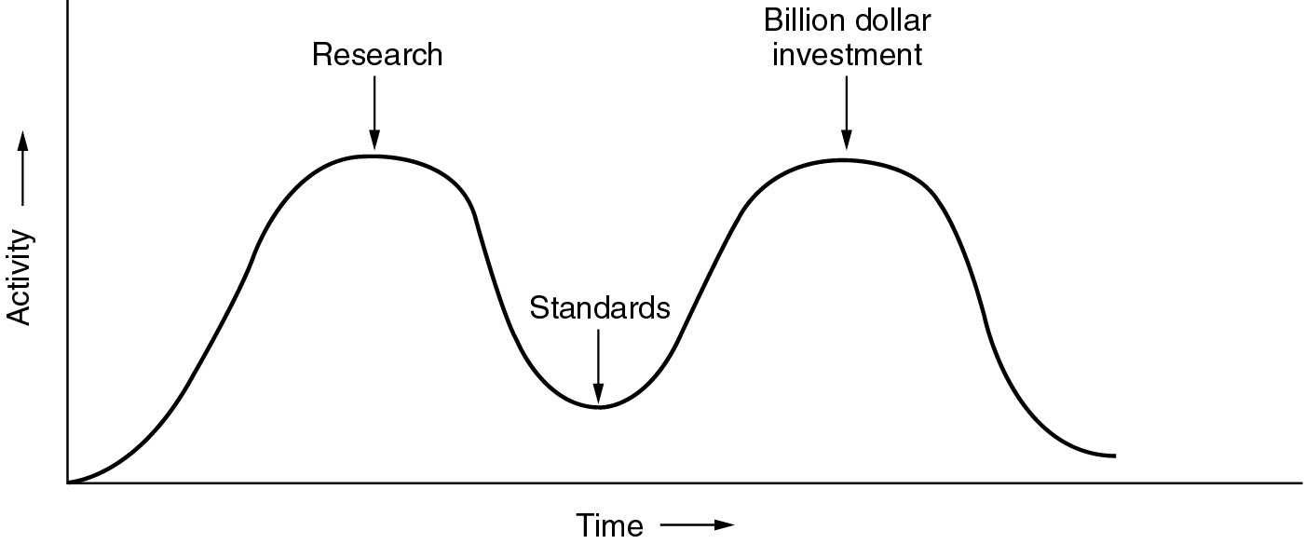
نگاهی انتقادی به مدل OSI و پروتکل های آن (زمان نامناسب)

